Slide 1


Sistema de administración de un laboratorio de ciberseguridad controlado
Autores: Scarlet Gavia Mondaca
Profesor: Diego Aracena Pizarro
Ramo: Proyecto IV

Slide 2


02
INTRODUCCIÓN
Diseño e implementación de un sistema de administración de servidores.
Diagramas de la funcionalidad.
Herramientas a utilizar.
Prototipos del sistema.

Slide 3


Descripción de la empresa
El Departamento de Ingeniería en Computación e Informática ha trabajado conscientemente en el proceso de transformación de estudiantes en Ingenieros y como tales deben ser capaces de analizar y sistematizar la información, con el fin de alcanzar los objetivos organizacionales de la empresa, tanto nacional como internacional, mediante el uso de sistemas computacionales distribuidos
03

Slide 4


Definición del proyecto
04

Slide 5


Contexto
La ciber seguridad es esencial para esta rama de estudios, ya que nos permite desarrollar habilidades en defensa de sistemas y detección de ataques, por esto las prácticas deben ser realizadas en un entorno controlado, donde los riesgos sean mínimos.
05

Slide 6
Problema
Los estudiantes aplicaran ataques y defensas en sistemas reales para desarrollar habilidades efectivas, estas prácticas presentan riesgos si se realizan en entornos no controlados, ya que podrían dañarse los equipos o comprometer datos importantes.
06

Slide 7
Solución
Para dar solución a esta problemática, se propone la implementación de un sistema de administración para un laboratorio de ciberseguridad, para esto se trabaja con servidores controlados y configurados específicamente para prácticas de ataque y defensa, este sistema permitirá al cliente monitorear, registrar y analizar las actividades realizadas en los servidores.
07

Slide 8
Objetivos
08

Slide 9

Realizar un sistema para el ramo de “Gestion de seguridad informatica”, que permita ver y registrar las actividades realizadas en los servidores.
Objetivo
General
09

Slide 10


Objetivos específicos
Ver el estado de los servidores.
Instalar sistemas operativos.
Llevar un registro de las actividades realizadas en los servidores.
Utilizar un dashboard para análisis de las actividades en los servidores.
Realizar un informe con los datos obtenidos
10

Slide 11
Planificación del proyecto
11

Slide 12
Metodología
Metodología ágil Scrum
Scrum se basa en sprints en los que se planifican, desarrollan y entregan incrementos funcionales del producto.
Esto para facilitar la entrega continua de valor y la retroalimentación constante del cliente.
Eventos principales:
Sprint: Ciclo de trabajo donde se desarrolla un incremento del producto.
Planificación del Sprint (Sprint Planning): Se define qué se hará en el sprint.
Daily Scrum (Reunión diaria): Reunión breve (15 min) para coordinar el trabajo.
Revisión del Sprint (Sprint Review): Se presenta el trabajo completado.
Retrospectiva del Sprint: El equipo analiza qué funcionó bien y qué debe mejorar.
12

Slide 13
Carta Gantt
13

Slide 14
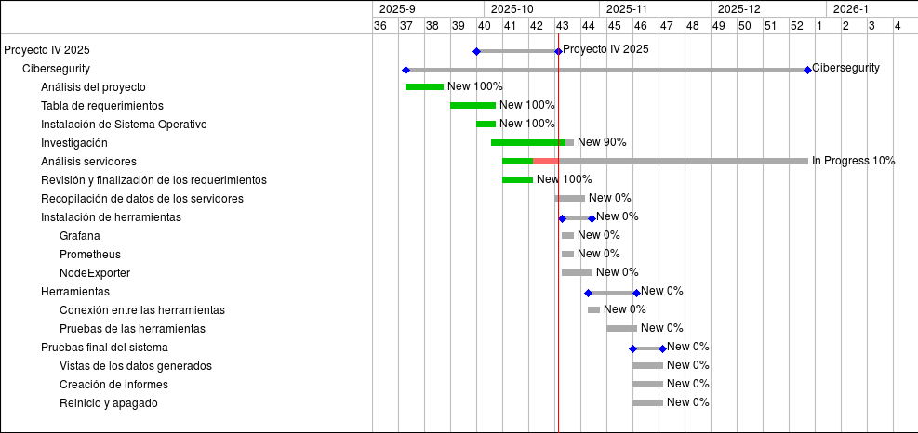
14

Slide 15
Requisitos del sistema
15

Slide 16
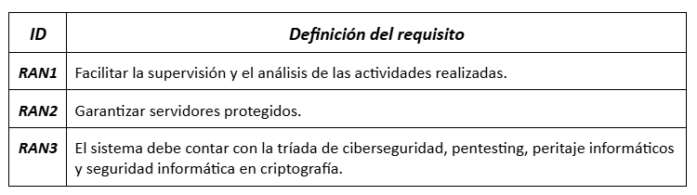
Requisitos de alto nivel
16

Slide 17
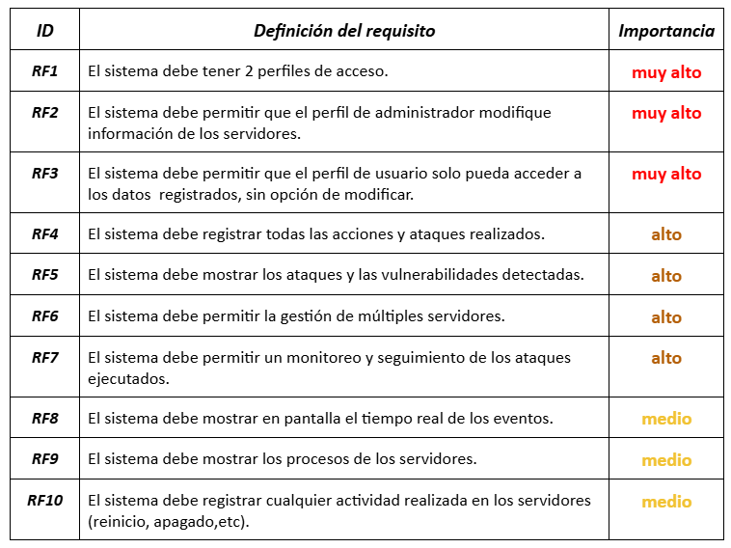
Requisitos funcionales
17

Slide 18
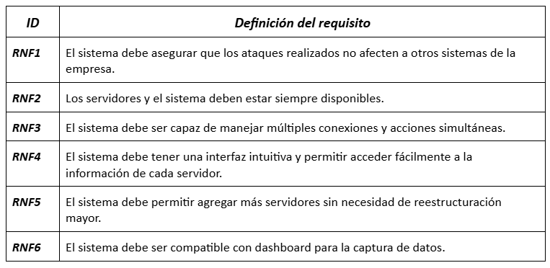
Requisitos no funcionales
18

Slide 19

Modelo de contexto
19

Slide 20
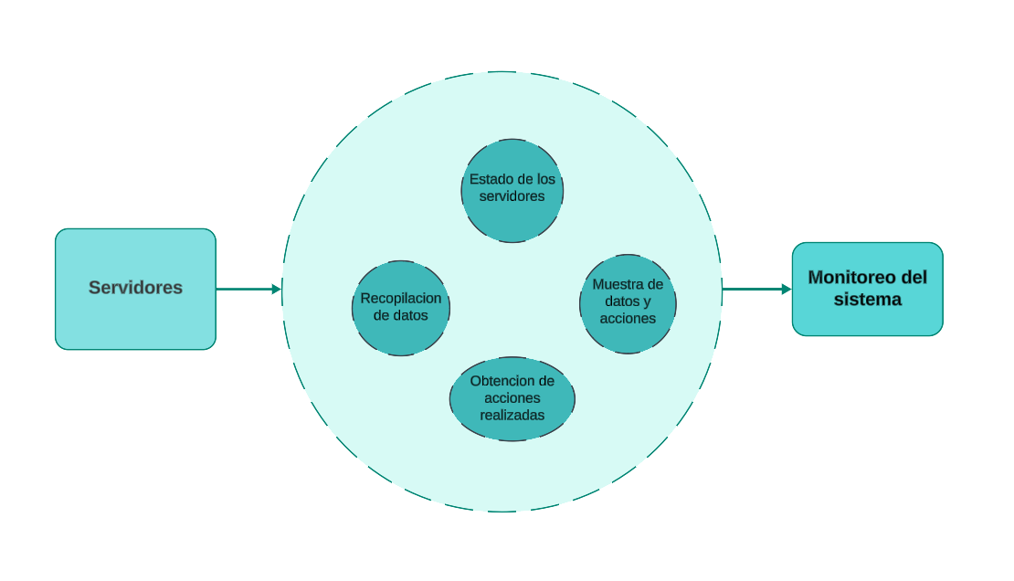
20

Slide 21
Modelo BPMN
21

Slide 22
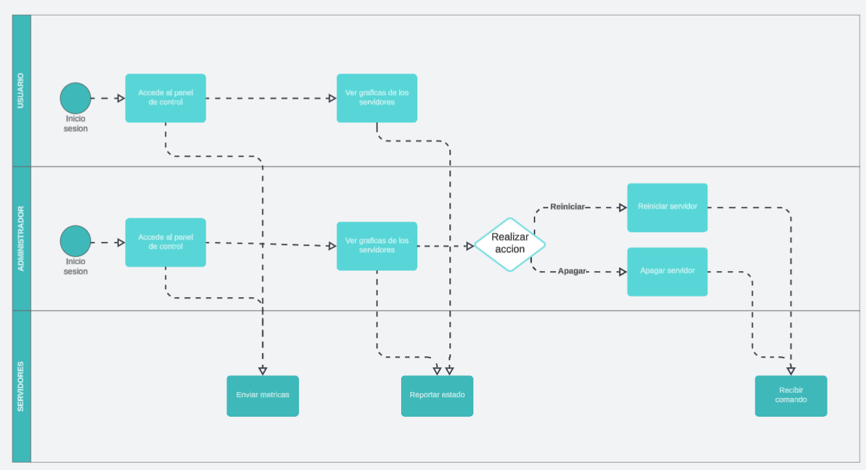
22

Slide 23





23
Herramientas a utilizar
Grafana
Prometheus
Alertmanager
Node Exporter

Slide 24
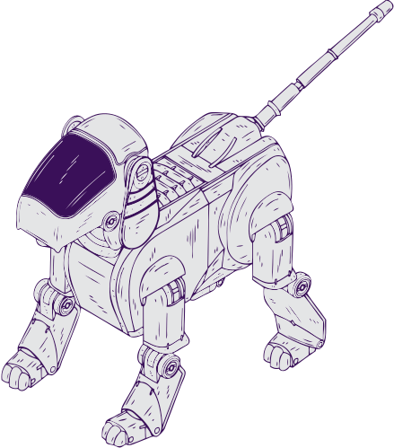
Prototipo
24

Slide 25
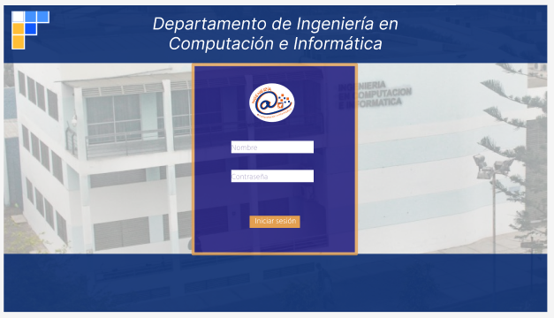
25

Slide 26
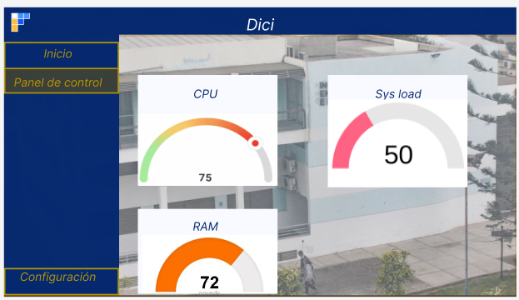
25

Slide 27


26
Conclusión
En esta presentación se abordó el proceso de organización y diseño del “Sistema de administración del sistema de administración de un laboratorio controlado”, sistema que busca ofrecer al cliente la posibilidad de monitorear varios servidores en tiempo real.

Slide 28
Gracias por su atención
27

Slide 29
thynk
unlimited
Sistema de administración de un laboratorio de ciberseguridad controlado
Autores: Scarlet Gavia Mondaca

